Slide 1
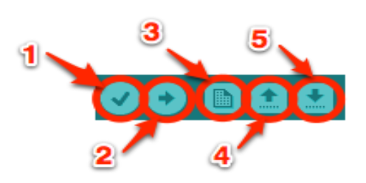
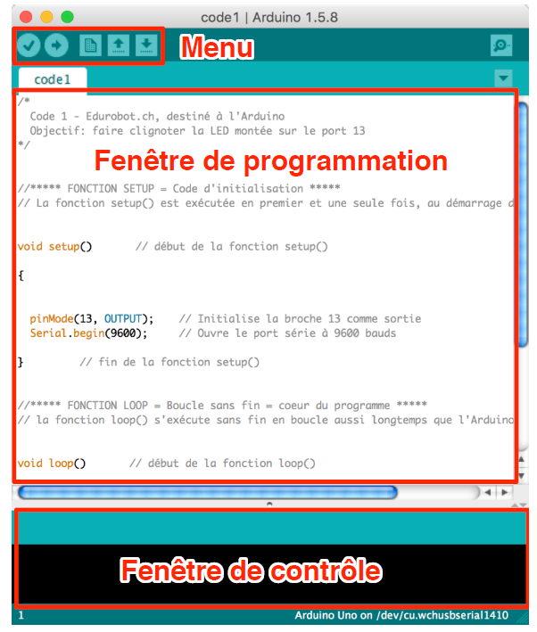
L’IDE ARDUINO
L’IDE Arduino est un des outils possibles pour programmer des microcontrôleurs.
Ce bouton permet de vérifier le programme, il actionne un module qui cherche les erreurs dans le programme
Envoi du programme sur l’Arduino
Créer un nouveau fichier
Ouvrir un fichier existant
Enregistrer un fichier

Slide 2
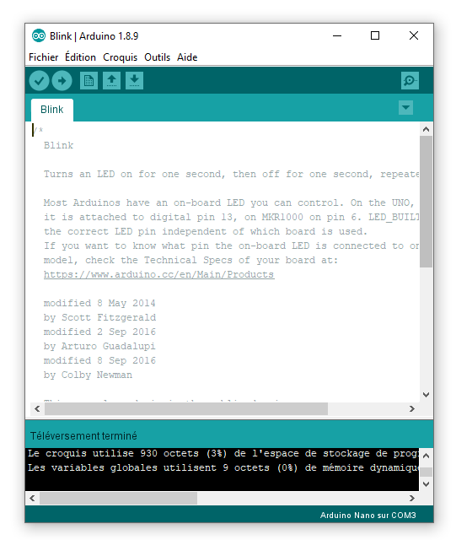
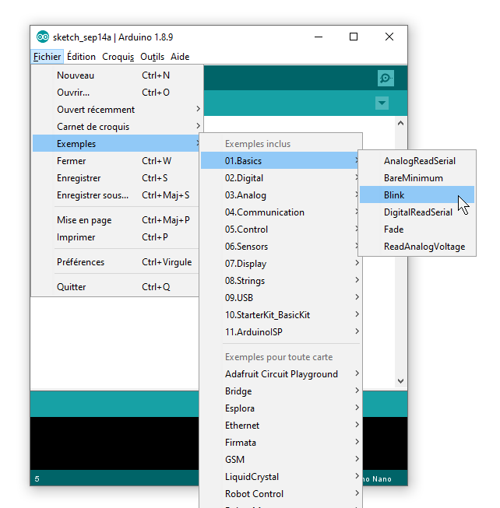
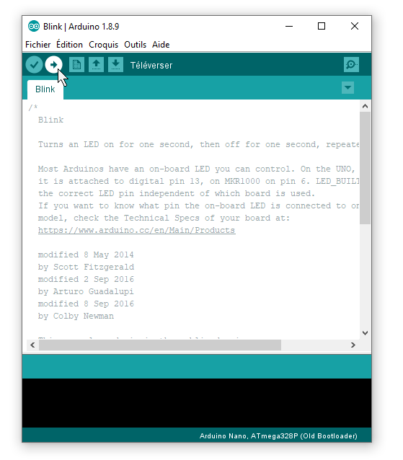
TESTER LA CONFIGURATION (1/2)

Slide 3
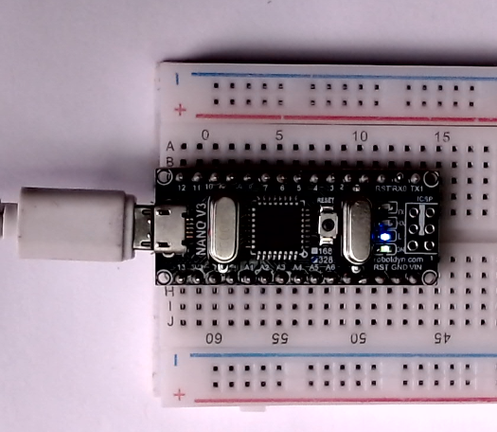
TESTER LA CONFIGURATION (2/2)
La petite DEL bleue étiquettée avec un «L» devrait clignoter.

